Slide 1
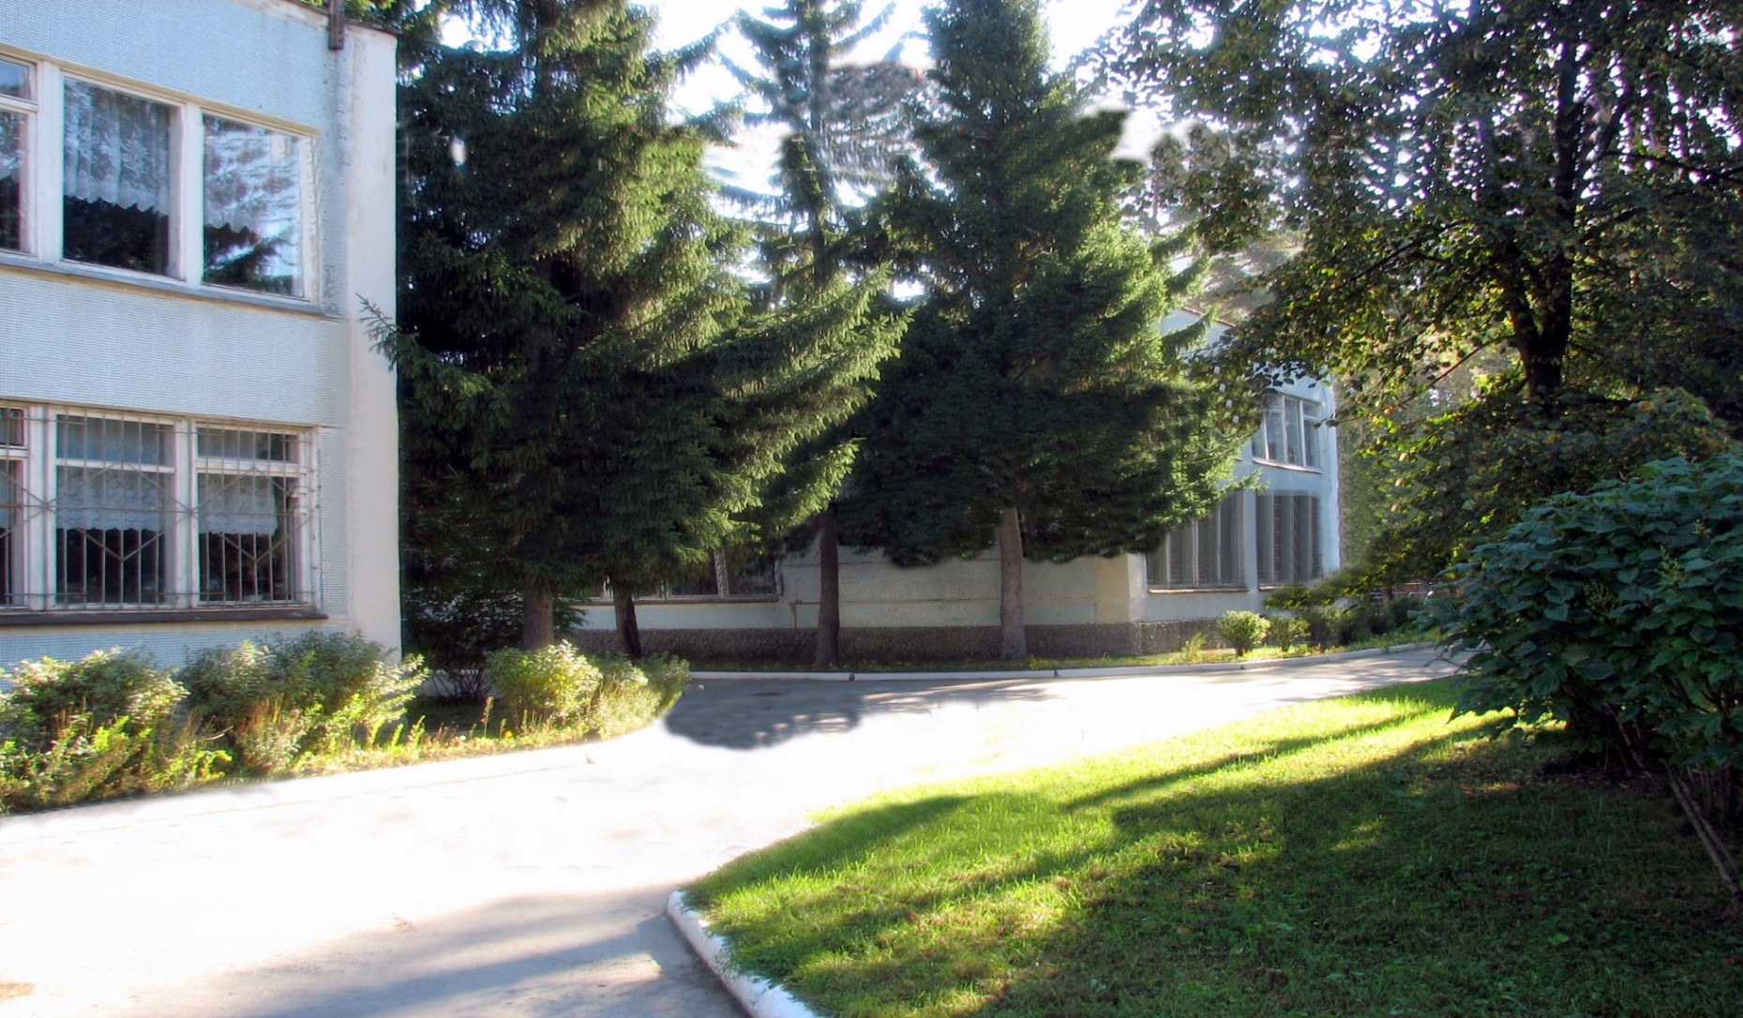
МАДОУ – детский сад комбинированного вида № 115

Slide 2
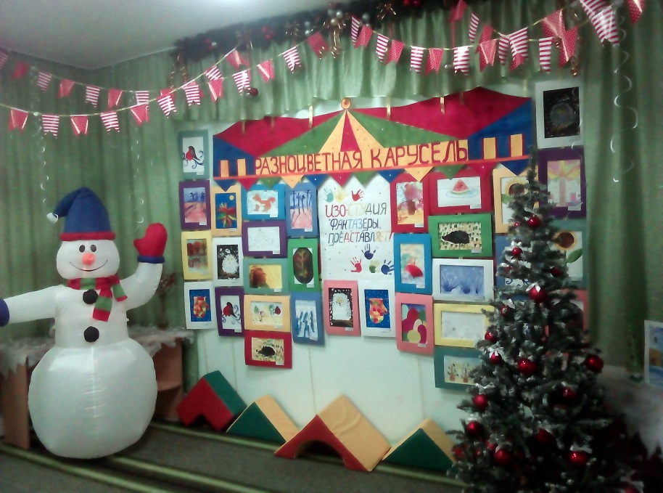
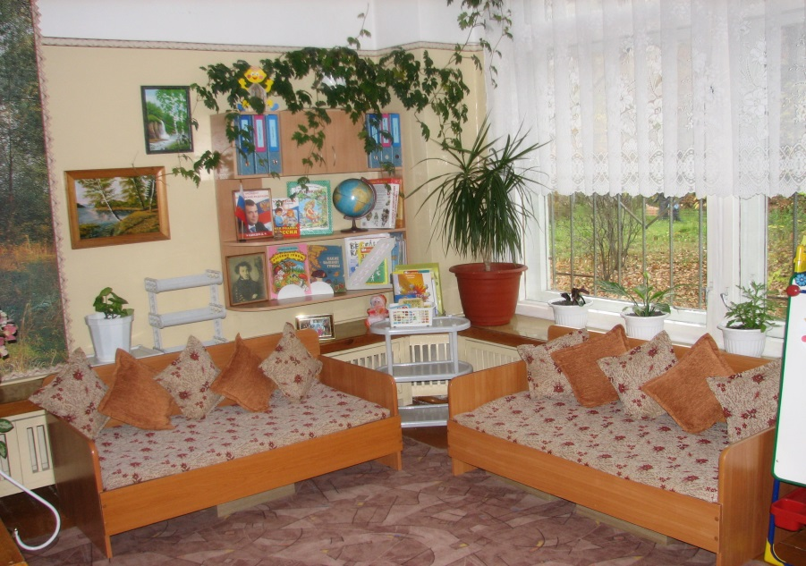
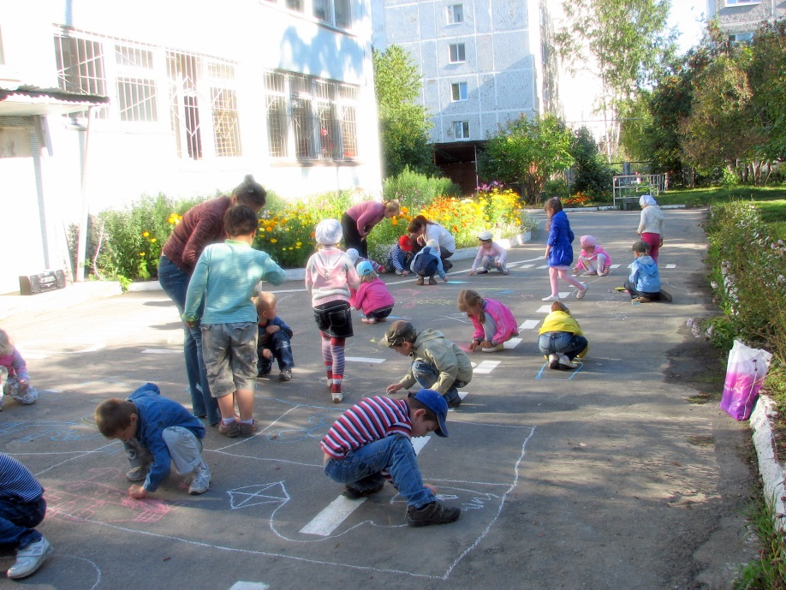
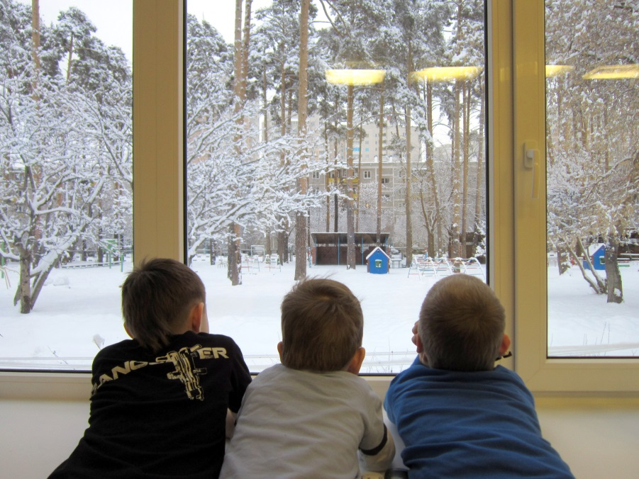
В детском саду функционирует 6 групп:
4 группы компенсирующей направленности
2 группы общеразвивающей направленности

Slide 3
Образовательный процесс планируется на основе
Адаптированной
основной
образовательной программе дошкольного образования для детей с НОДА
Основной образовательной программе
дошкольного образования

Slide 4
РЕЖИМ ЗАНЯТИЙ
ПРИЕМ ДЕТЕЙ, СВОБОДНАЯ ИГРОВАЯ ДЕЯТЕЛЬНОСТЬ 7.30- 8.00
УТРЕННЯЯ ГИМНАСТИКА – ПО РАСПИСАНИЮ
ЗАВТРАК – 8.30
ИГРОВАЯ ДЕЯТЕЛЬНОСТЬ ДО 9.00
НЕПРЕРЫВНАЯ ОБРАЗОВАТЕЛЬНАЯ ДЕЯТЕЛЬНОСТЬ, ЗАНЯТИЯ СО СПЕЦИАЛИСТАМИ – С 9.00 – ПО РАСПИСАНИЮ ГРУПП
ВТОРОЙ ЗАВТРАК -10.20
ИГРОВАЯ ДЕЯТЕЛЬНОСТЬ
ПРОГУЛКА – 10.35-ПО РАСПИСАНИЮ ГРУПП
ОБЕД -12.10
ДНЕВНОЙ СОН – ДО 15.00
НЕПРЕРЫВНАЯ ОБРАЗОВАТЕЛЬНАЯ ДЕЯТЕЛЬНОСТЬ В СТАРШИХ ГРУППАХ
ИГРА И ПРОГУЛКА

Slide 5
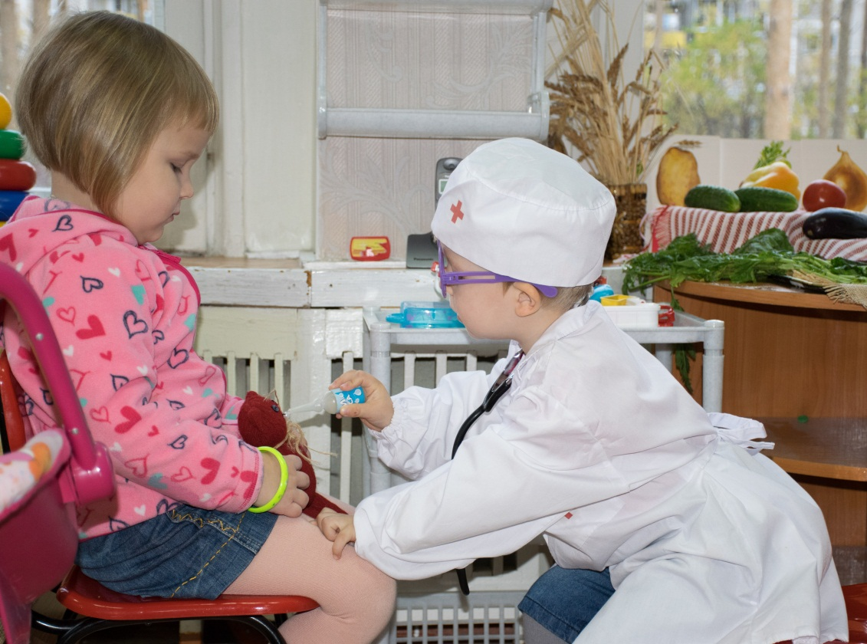
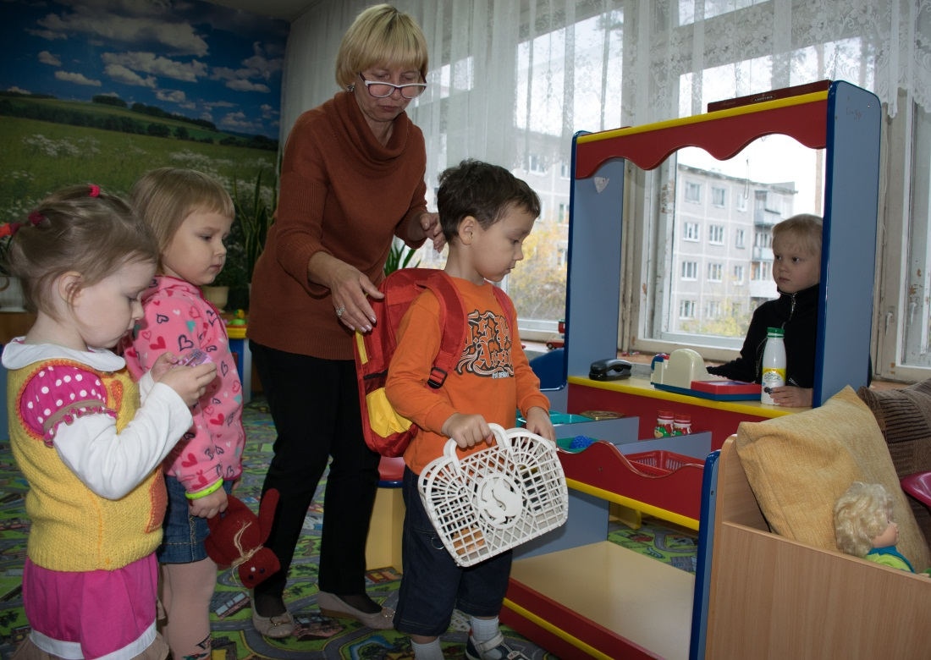
Играем и познаем мир

Slide 6
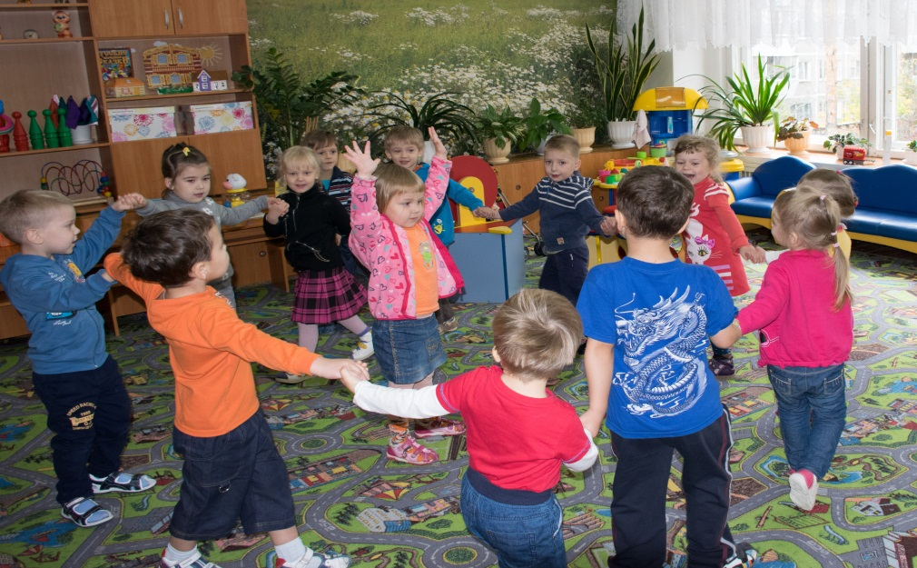
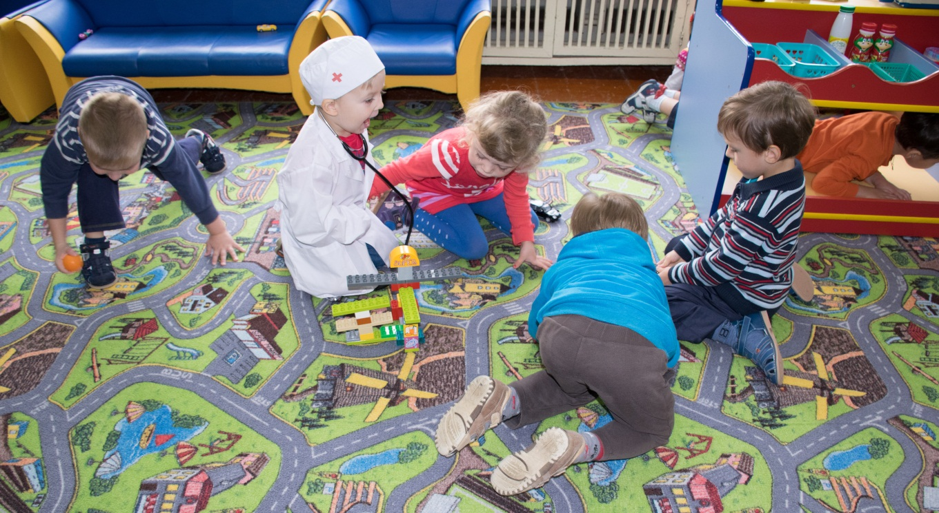
Играем и учимся общаться

Slide 7
Сюжетно-ролевая игра

Slide 8
Дидактические игры

Slide 9
Театрализованные игры

Slide 10
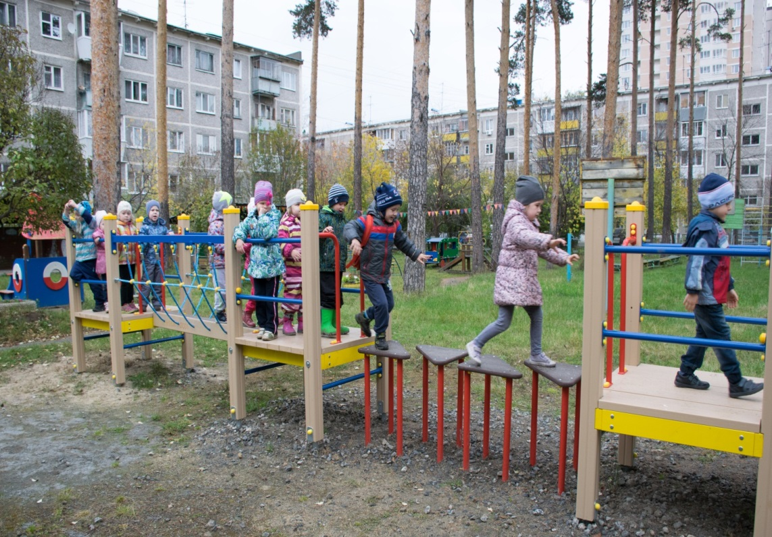
Подвижные игры

Slide 11
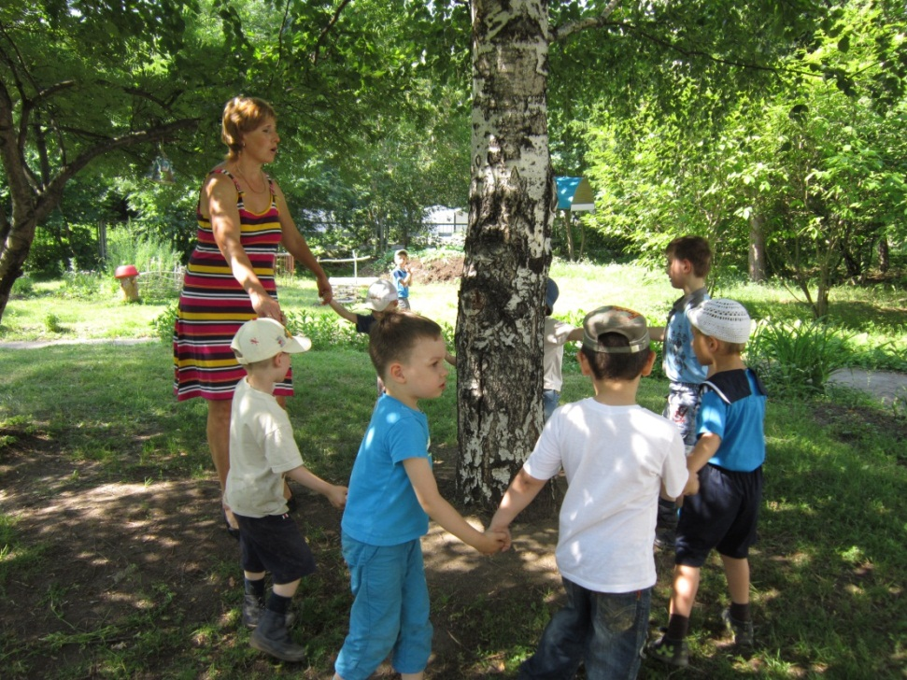
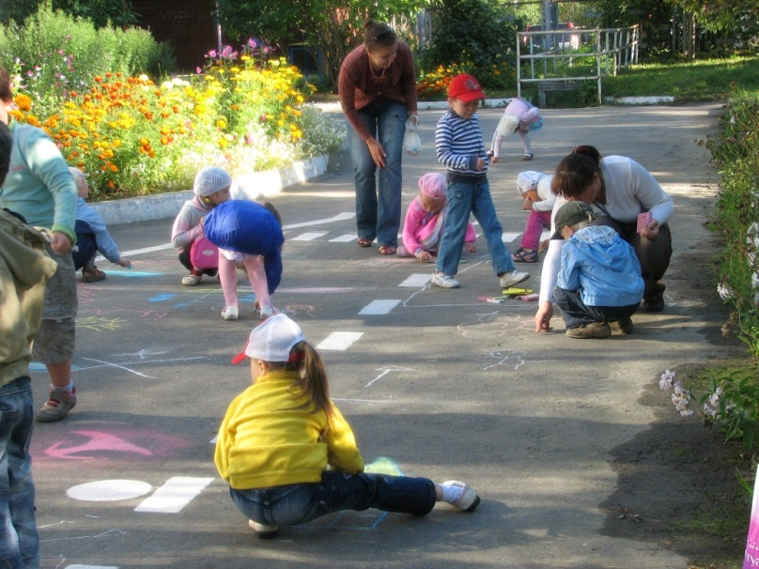
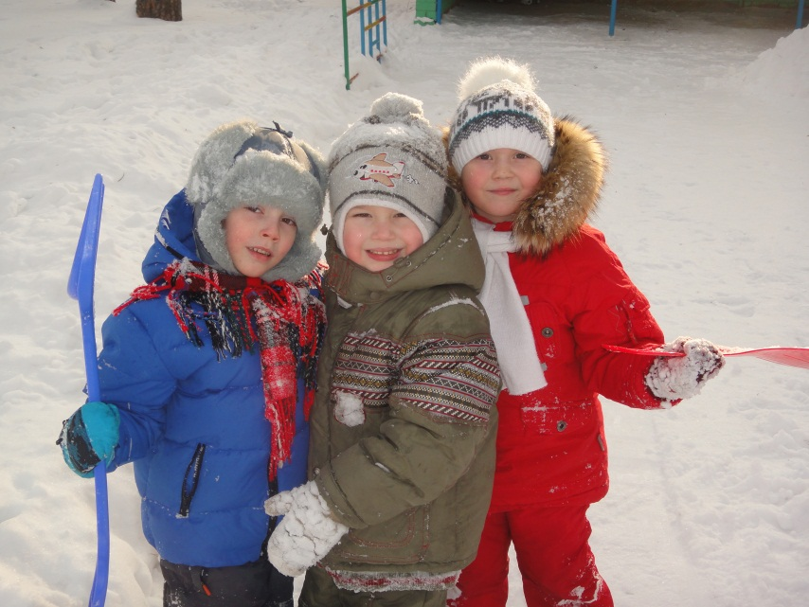
Игры на прогулке

Slide 12
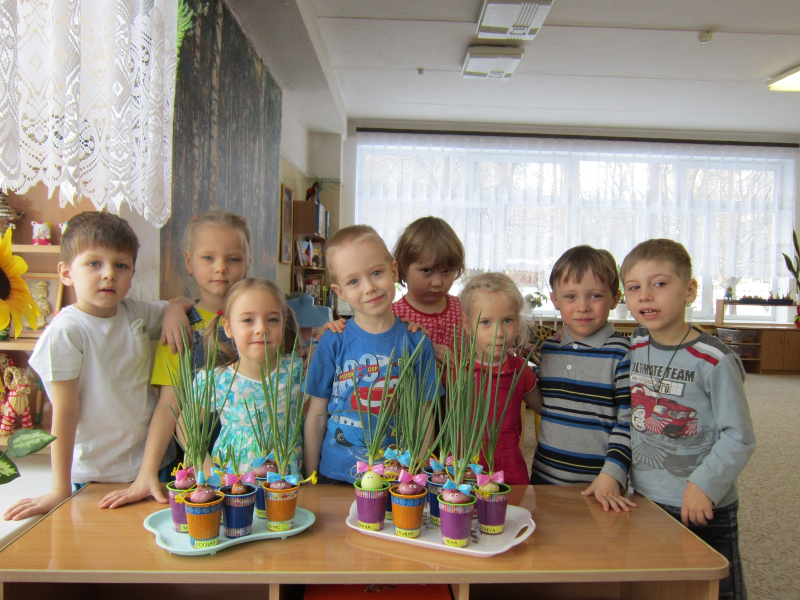
Наблюдаем и исследуем природу

Slide 13
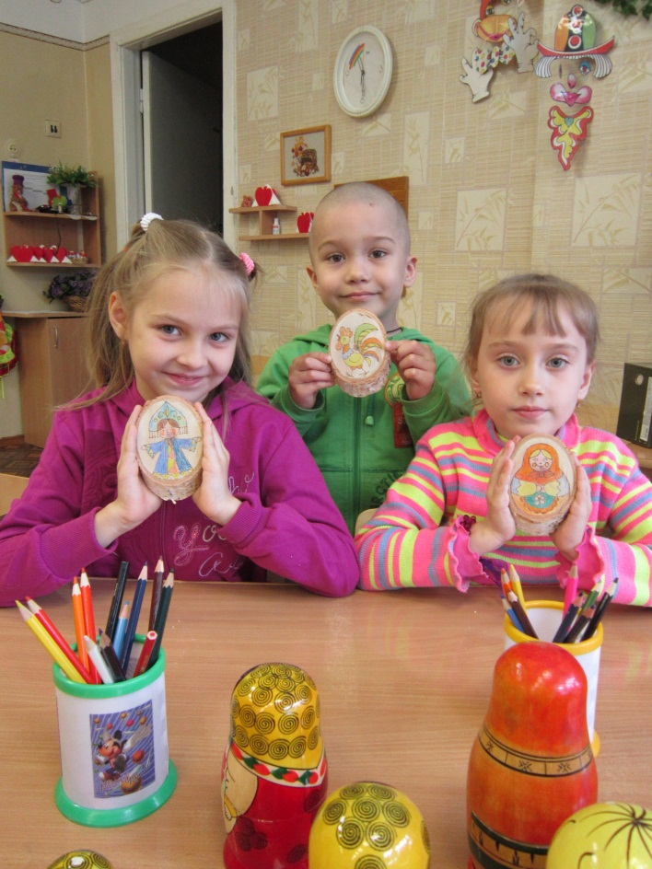
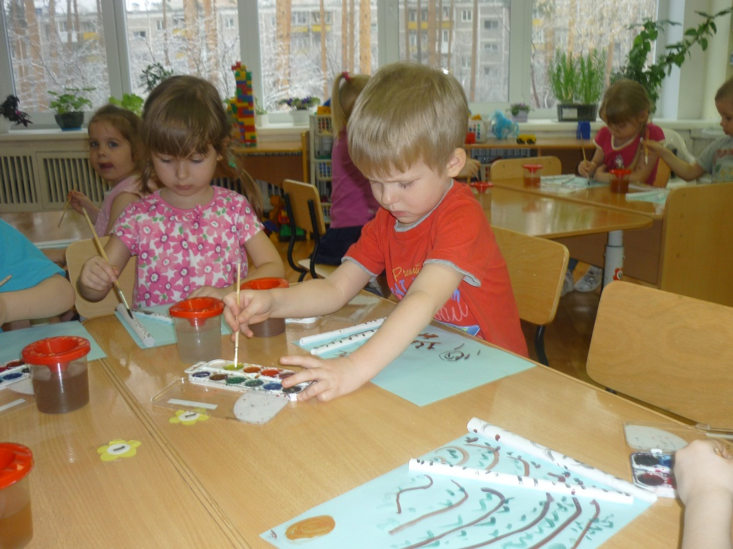
Продуктивная деятельность

Slide 14
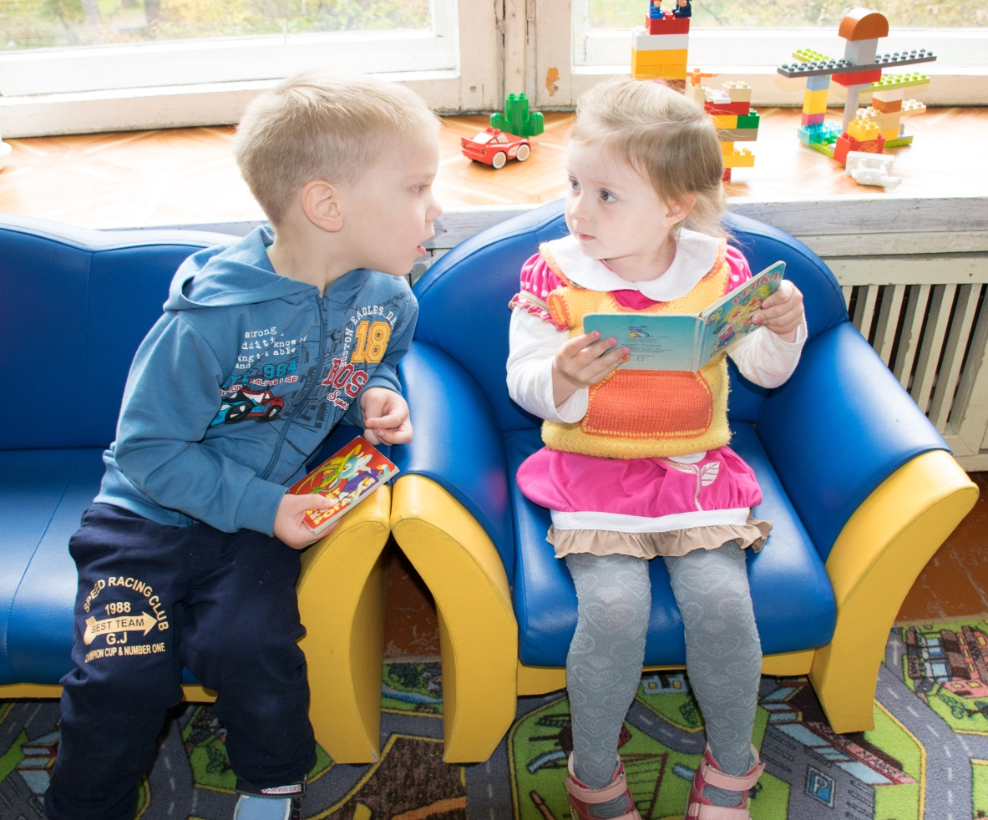
Любим читать книги !

Slide 15
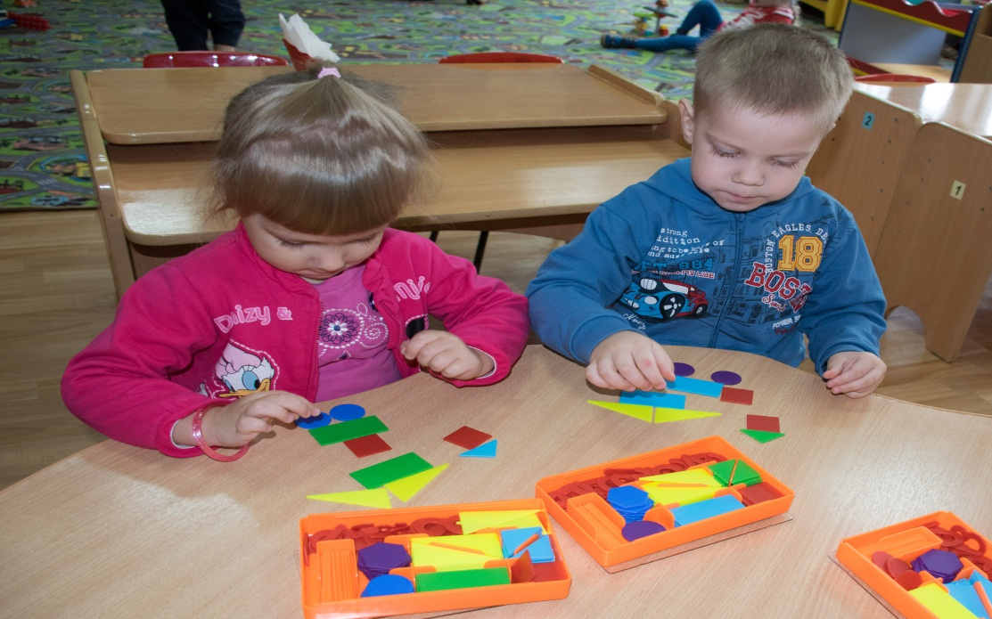
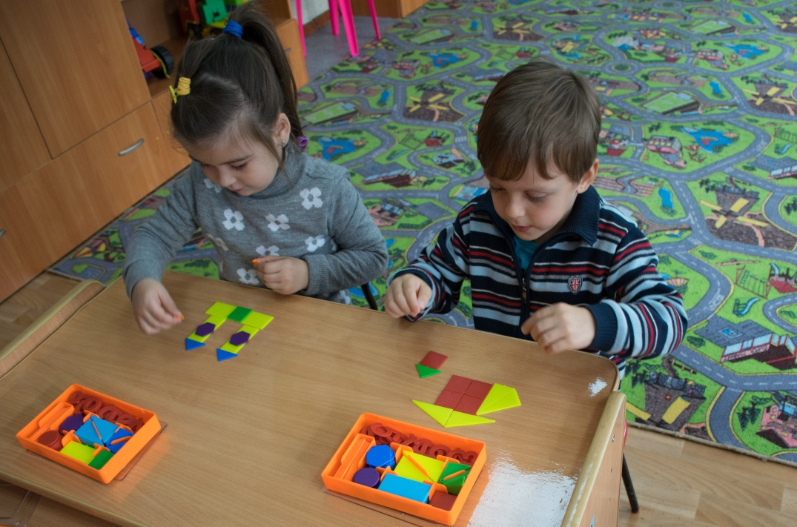
Интересно конструировать!

Slide 16
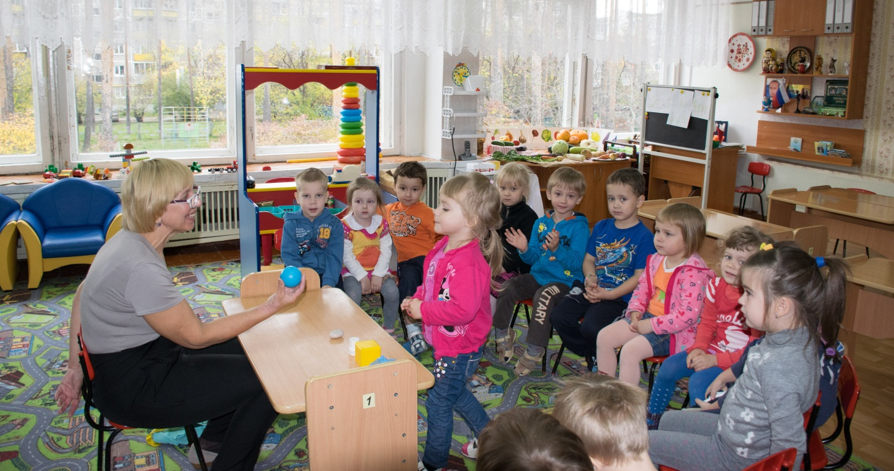
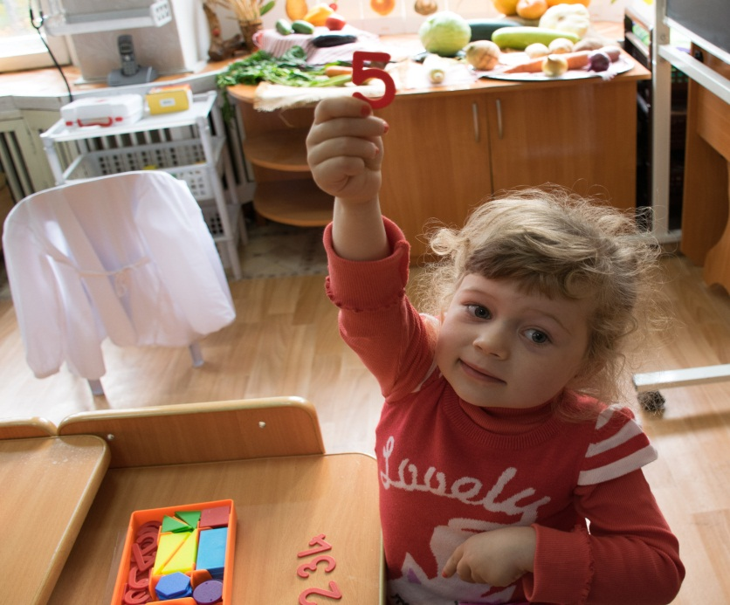
Учимся считать

Slide 17
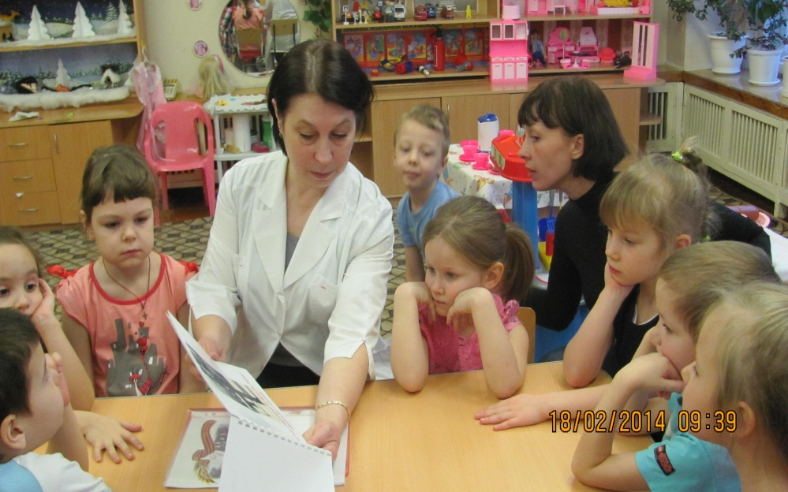
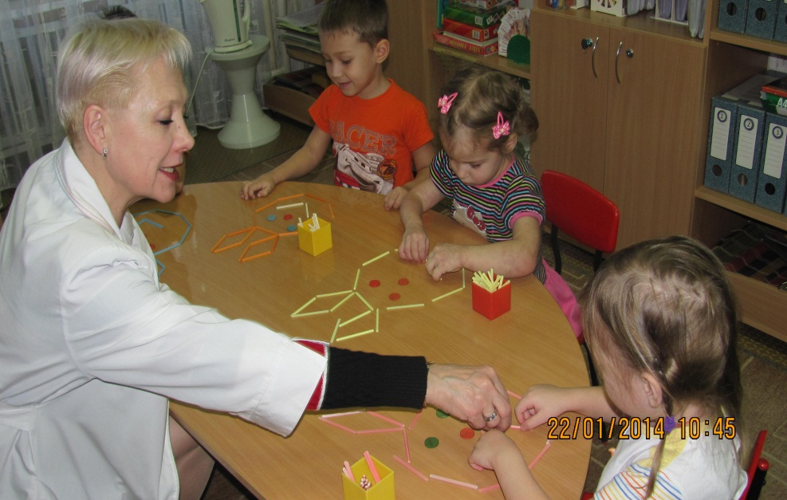
Коррекционный блок программы
Логопункт
Занятия учителем – дефектологом, ПМПк

Slide 18
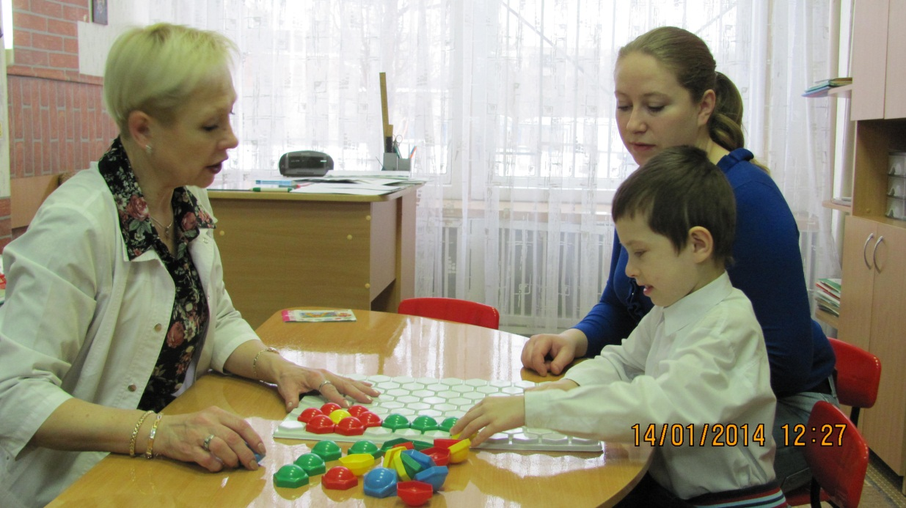
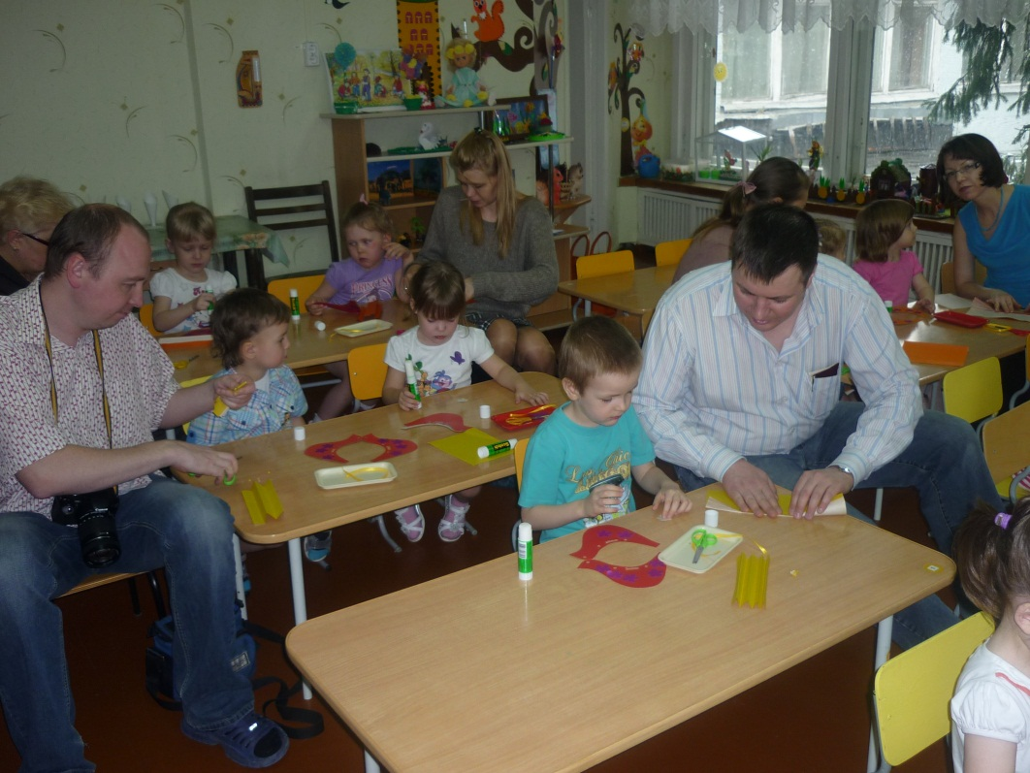
Консультационный пункт для семьи

Slide 19
Совместные проекты с семьей

Slide 20
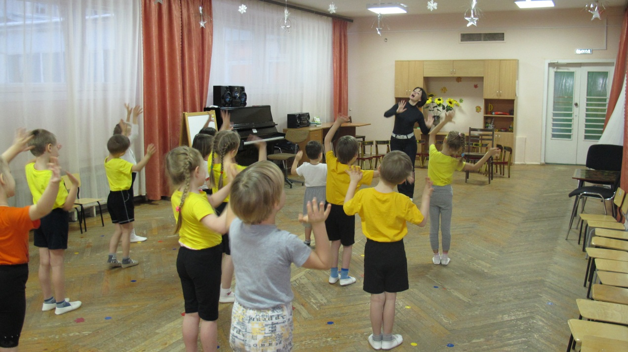
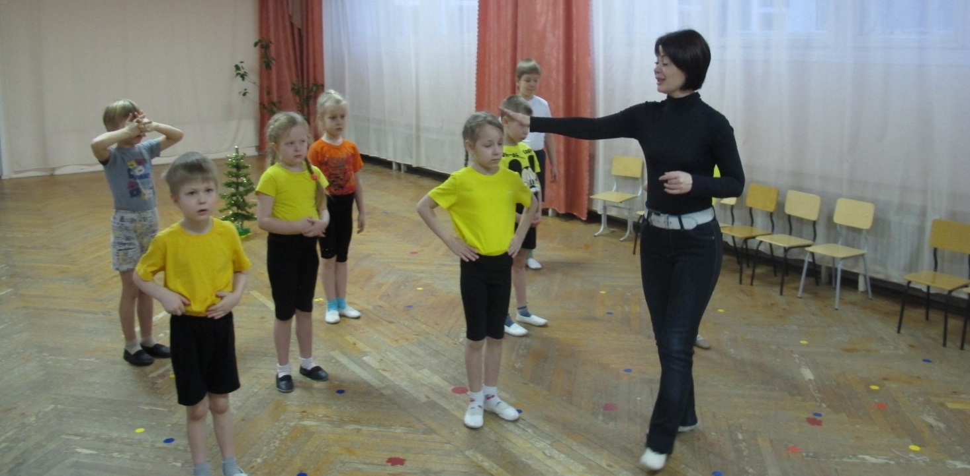
Платные образовательные услуги Хореография

Slide 21
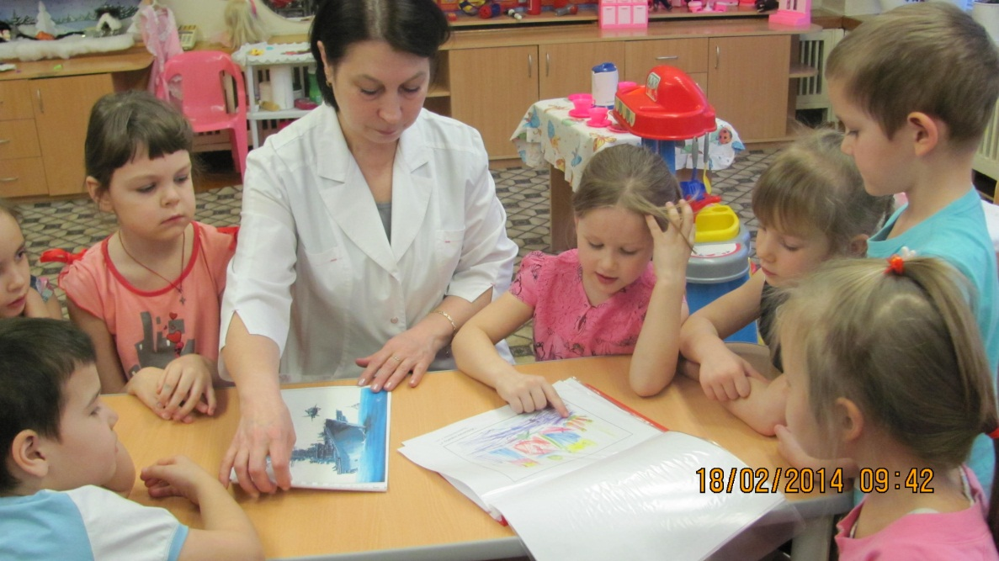
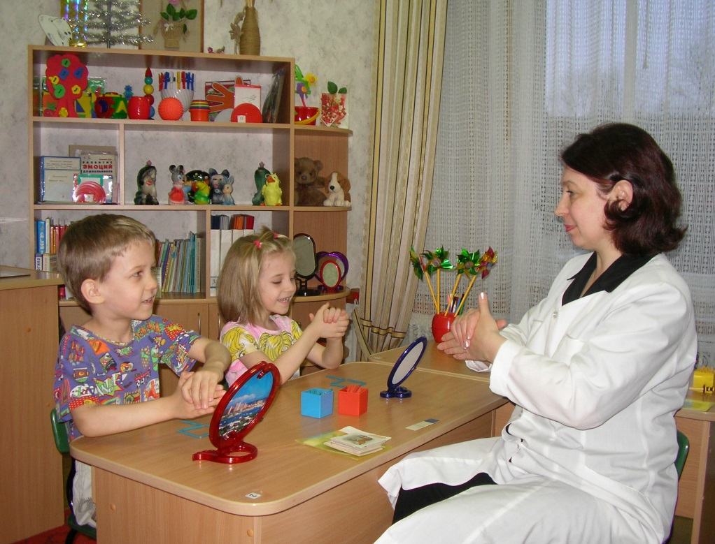
«РАЗВИВАЮЩИЕ ИГРЫ»

Slide 22
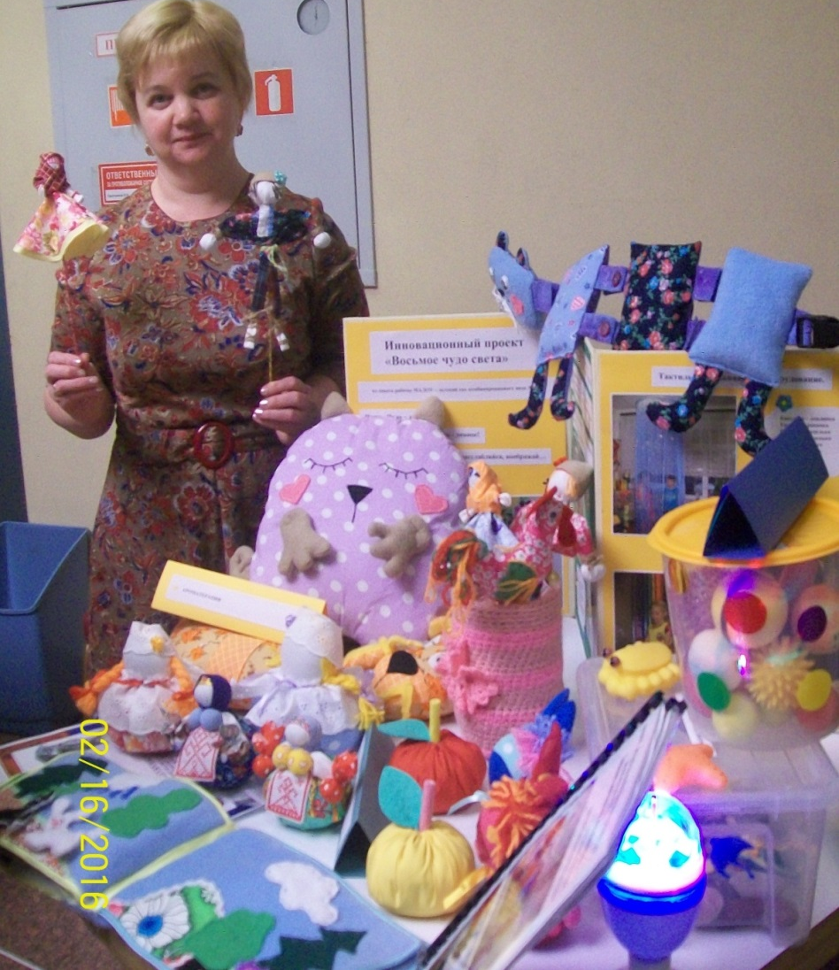
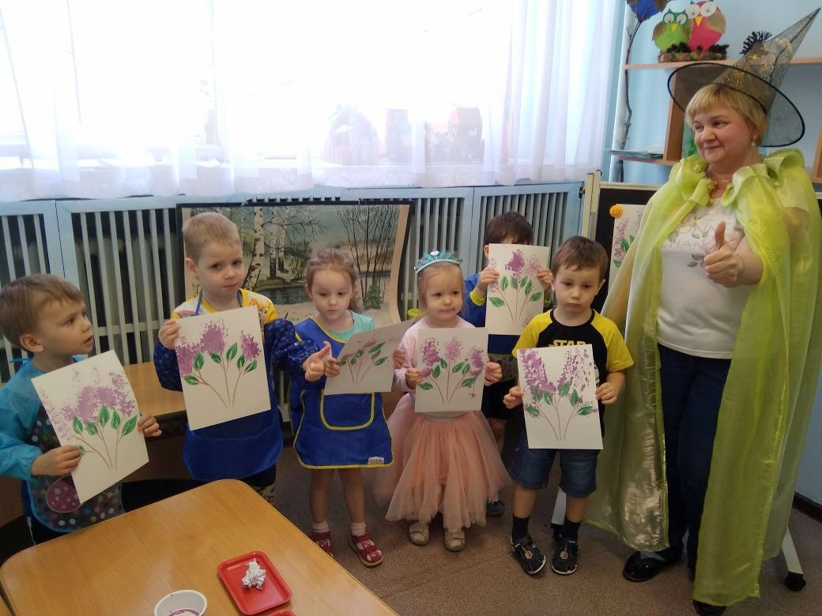
Изостудия «фантазеры»

Slide 23
Акваэробика

Slide 24
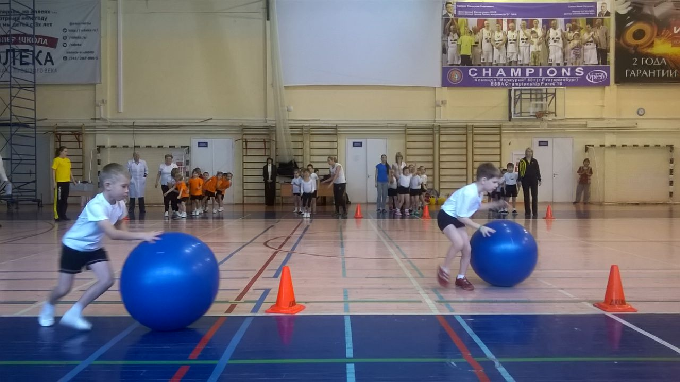
Организация физкультурно-оздоровительной деятельности

Slide 25
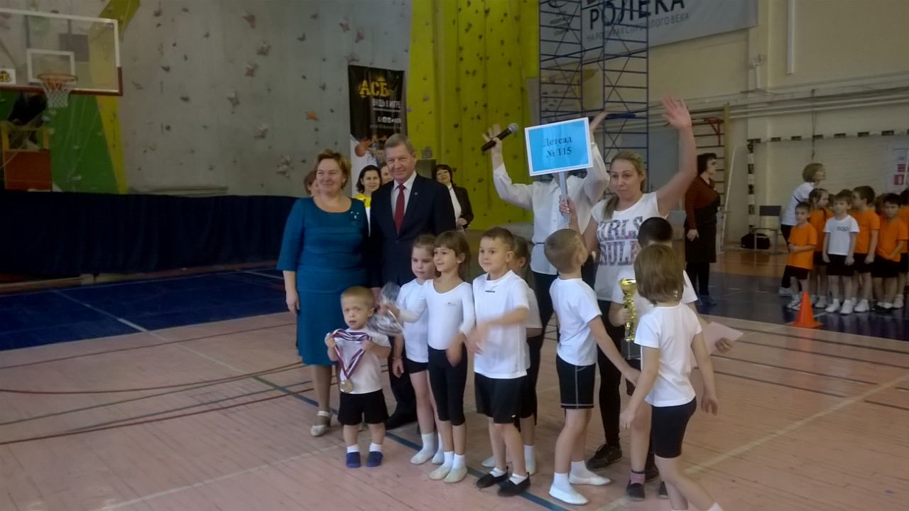
Областная спартакиада для дошкольников с ОВЗ

Slide 26
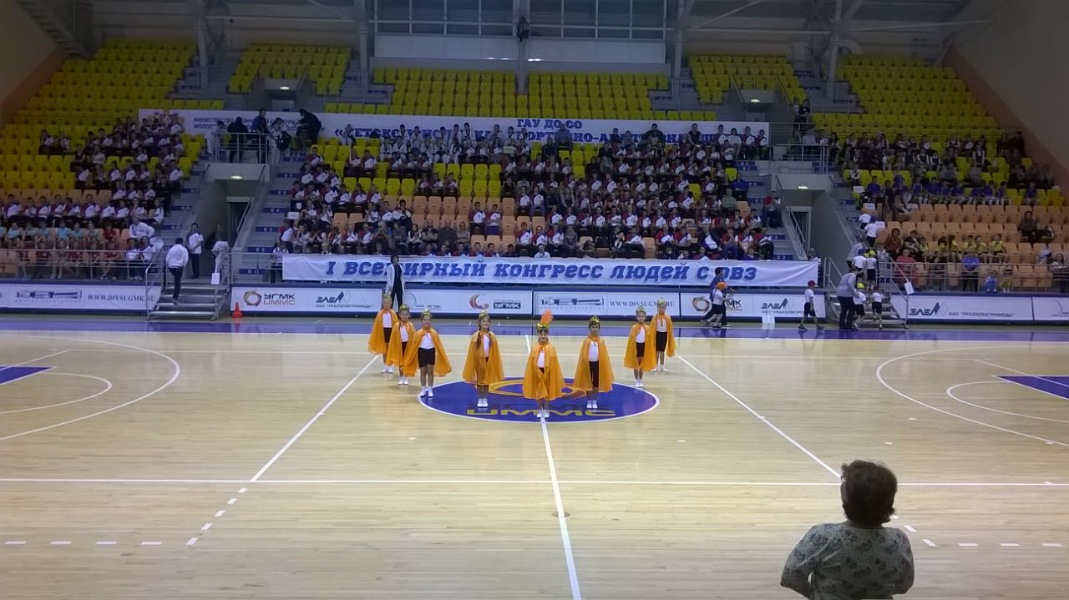
I всемирный конгресс людей с ОВЗ

Slide 27
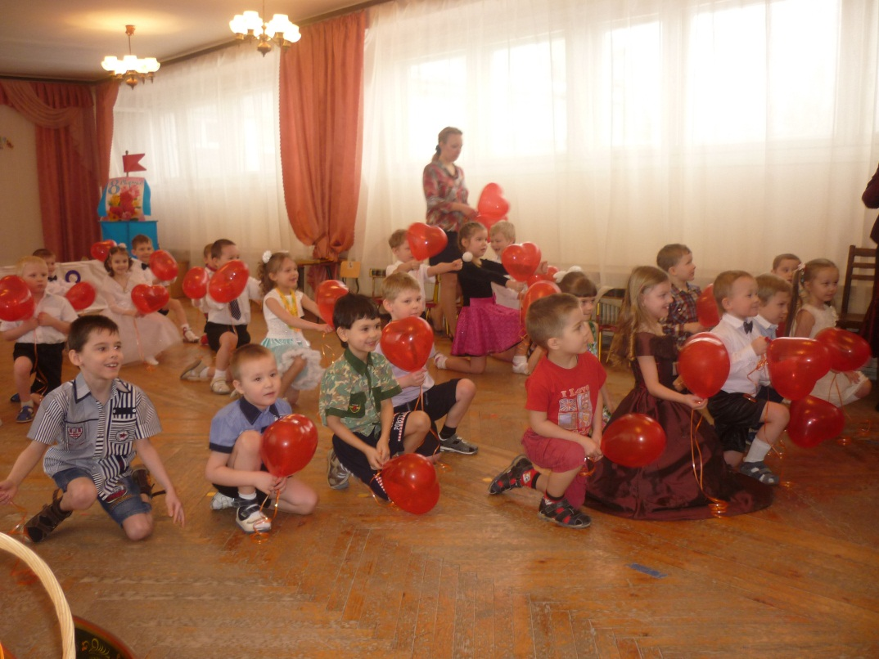
Музыкально-художественная деятельность

Slide 28
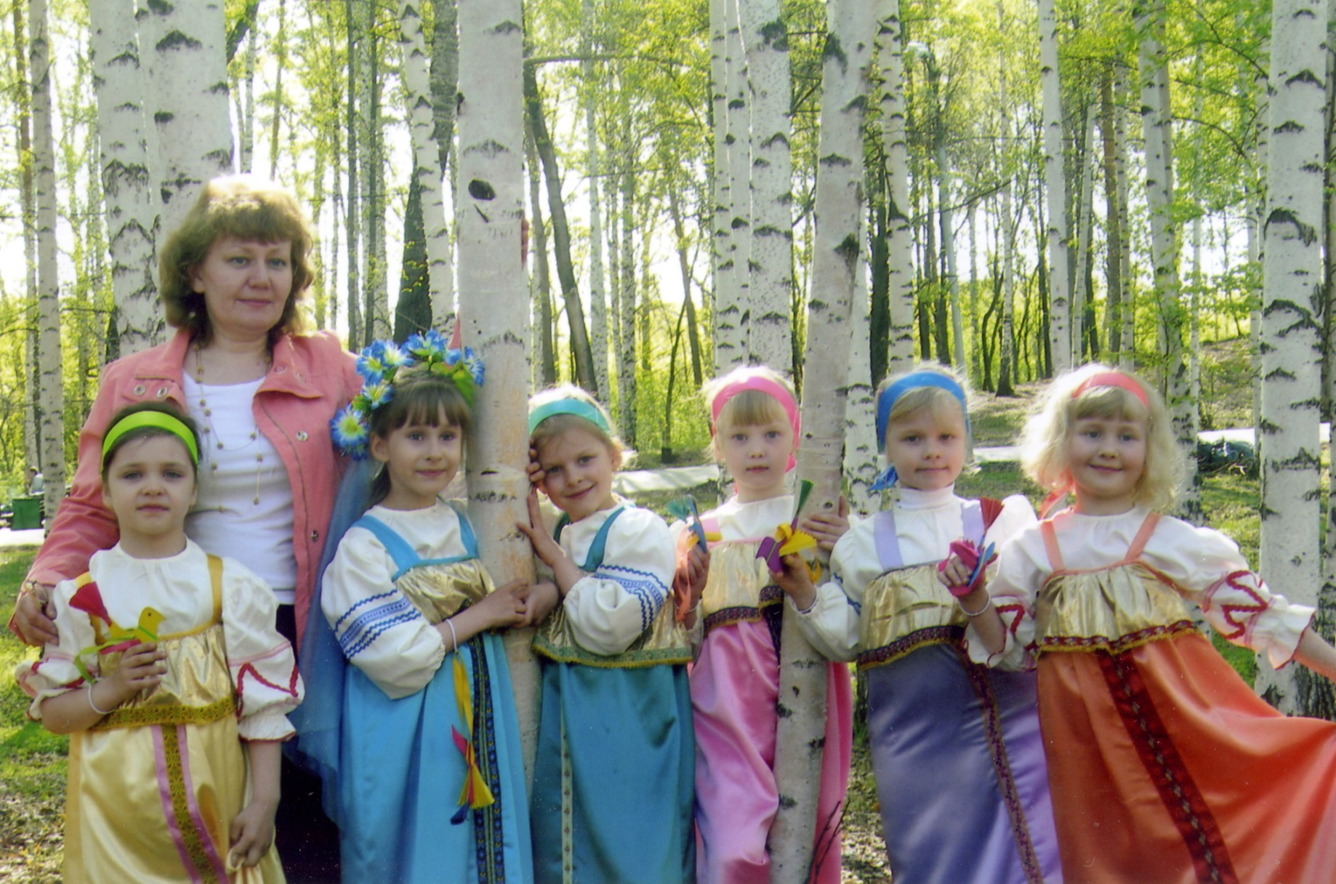
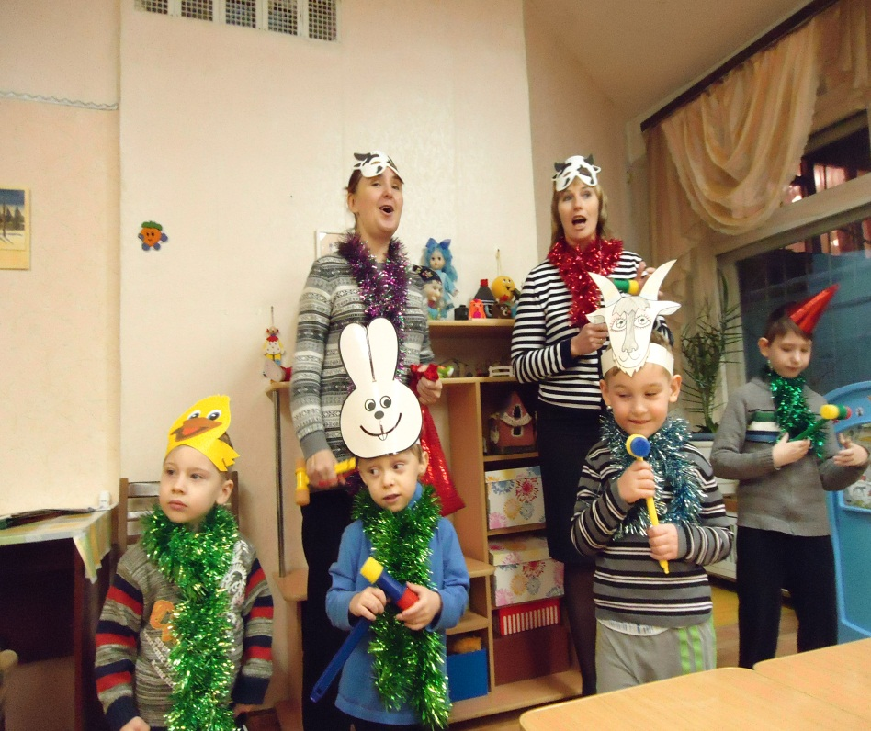
Народные и календарные праздники
Капустные вечерки
Рождественские колядки

Slide 29
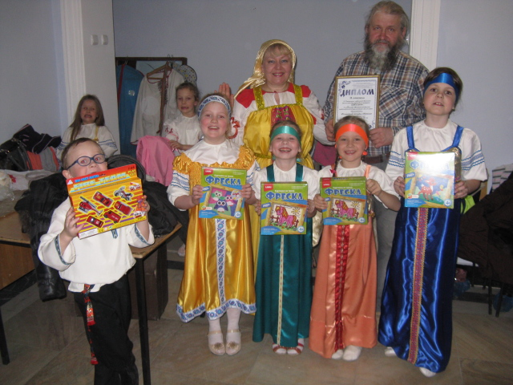
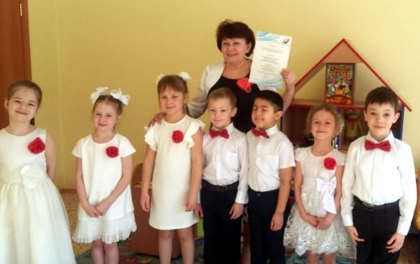
Творческие конкурсы

Slide 30
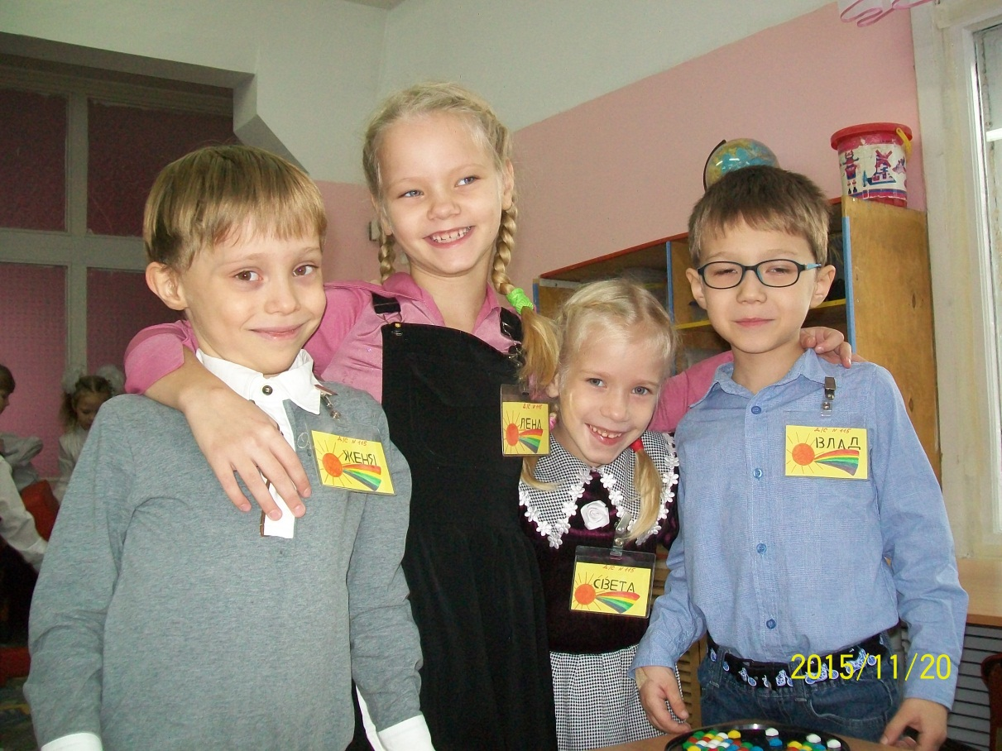
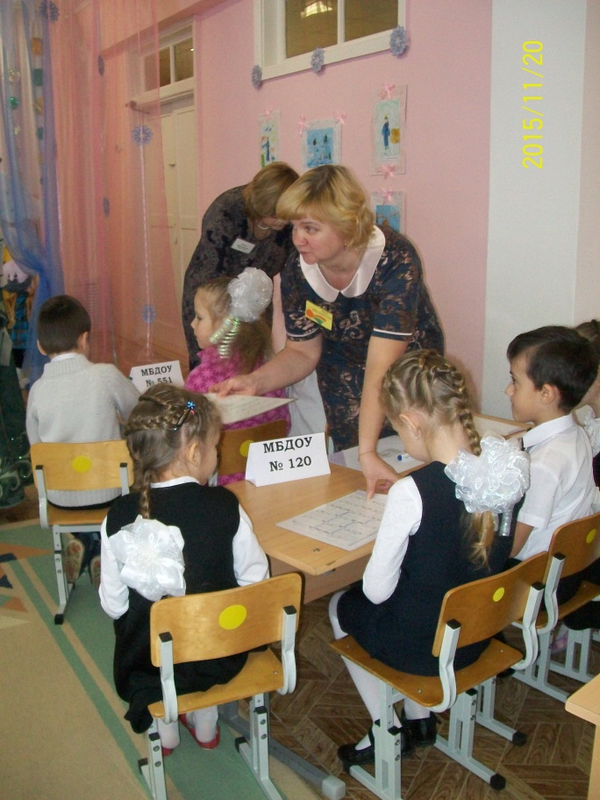
Конкурс «Люблю Урал – мой край родной»

Slide 31
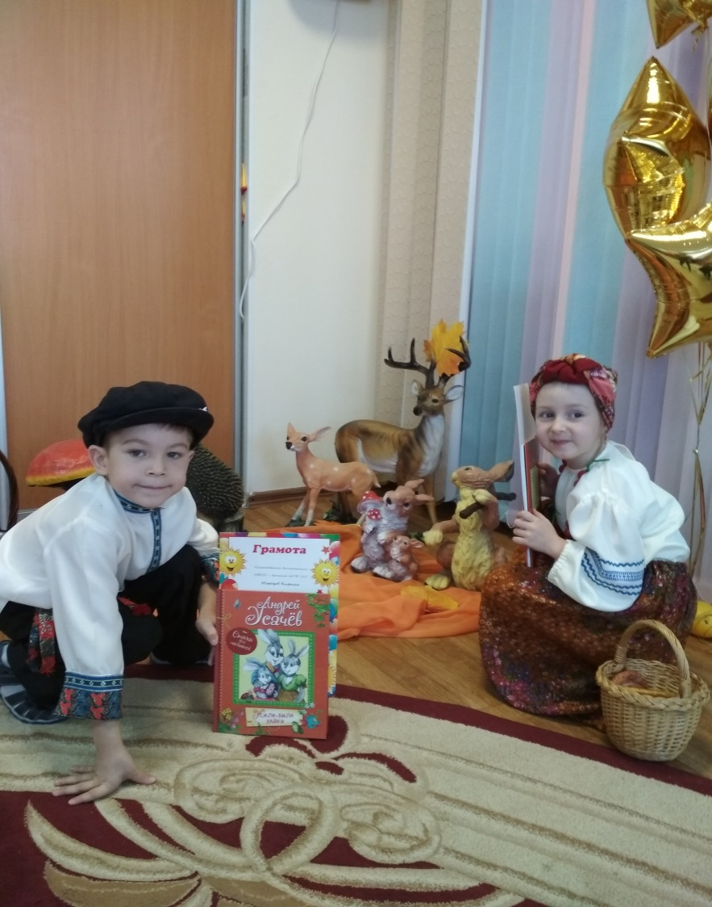
Праздник поэзии «Звездочки»

Slide 32
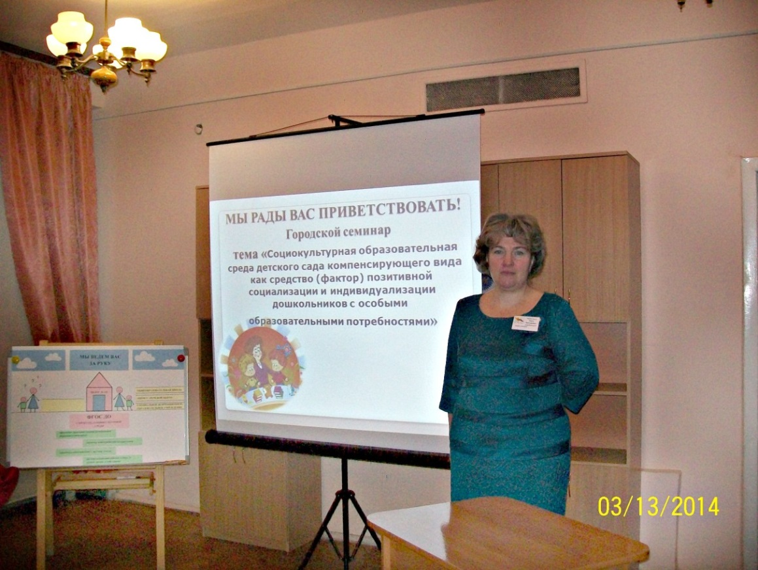
МАДОУ № 115 – городской ресурсный центр

Slide 33
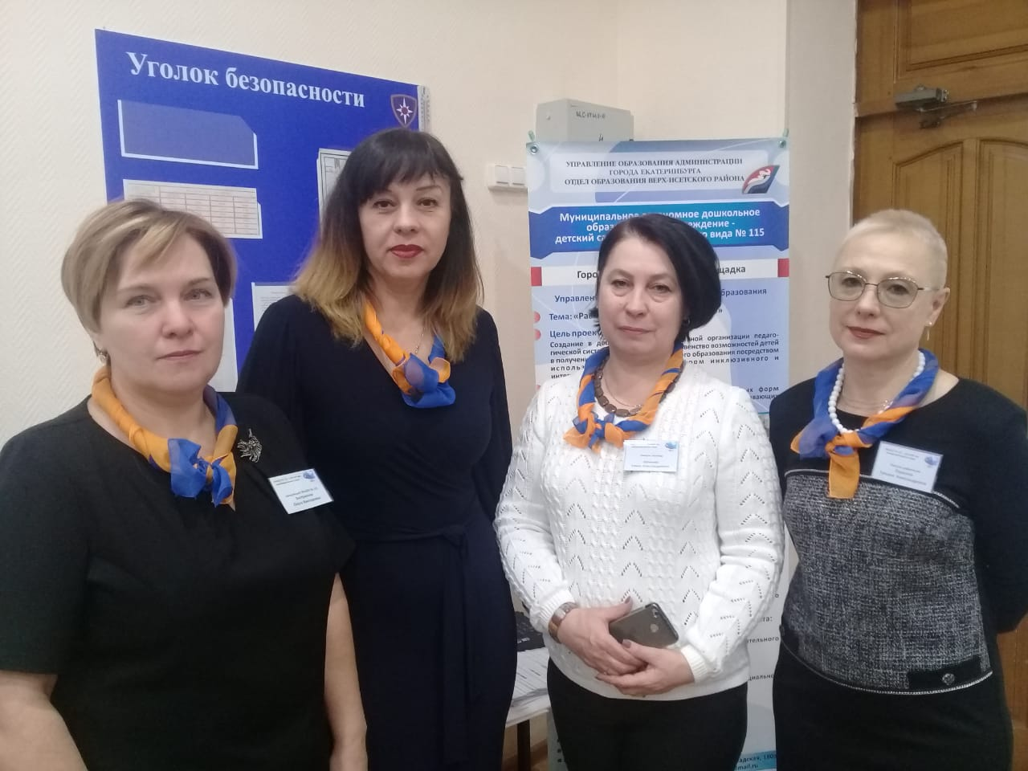
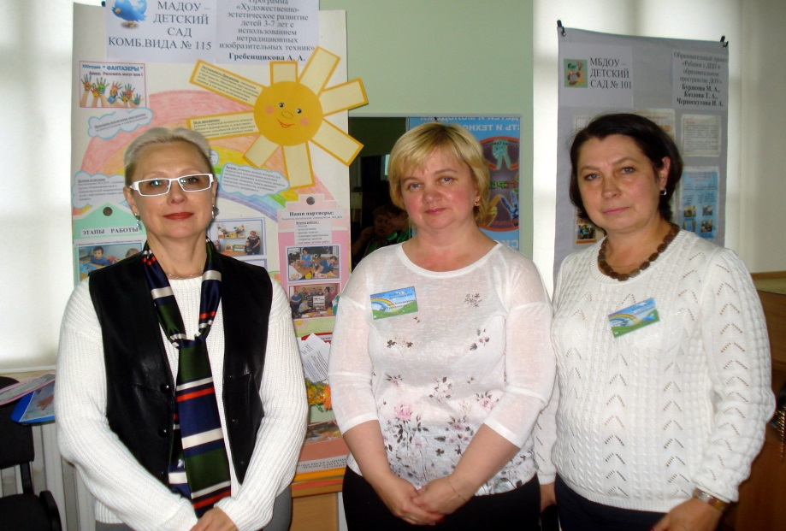
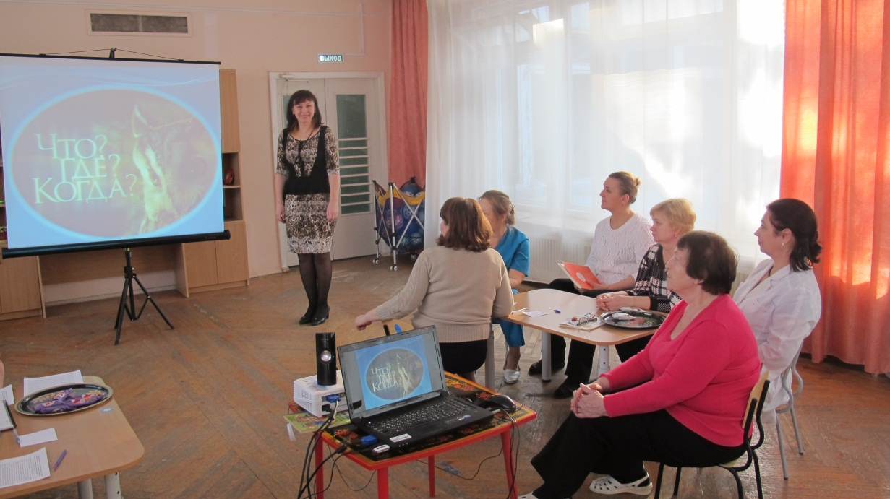
Городские семинары и научно-практические конференции

Slide 34
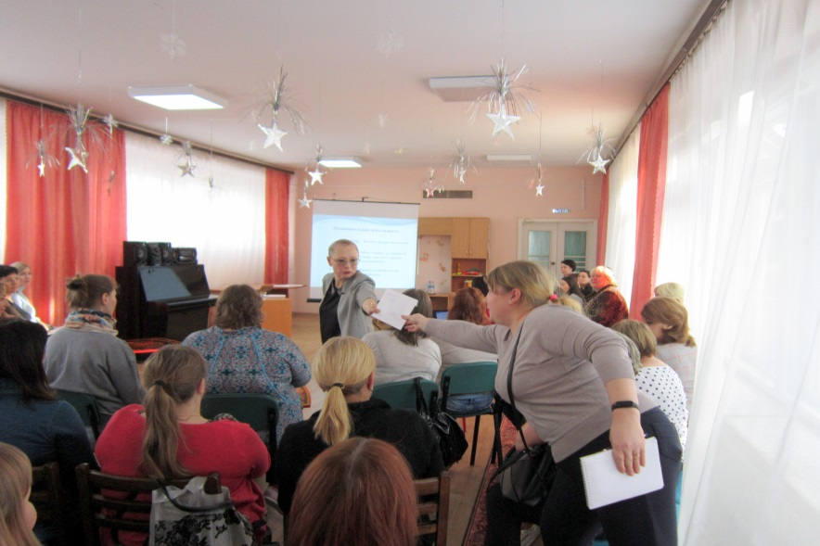
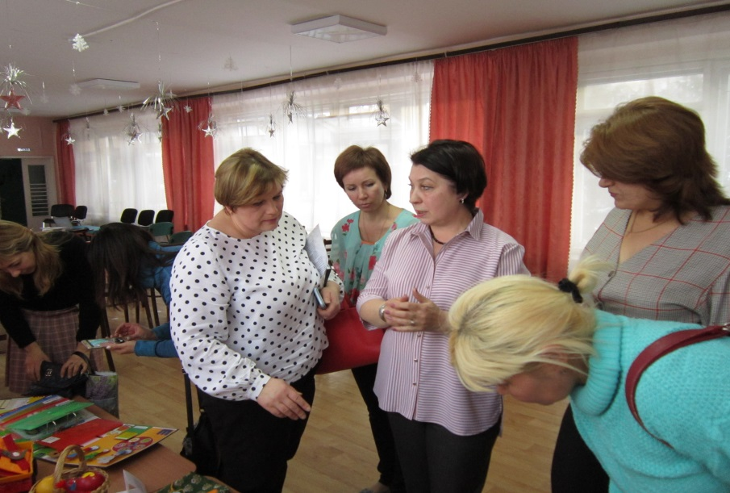
МАДОУ является Обучающей площадкой в рамках проекта «Скоро в школу»

Slide 35
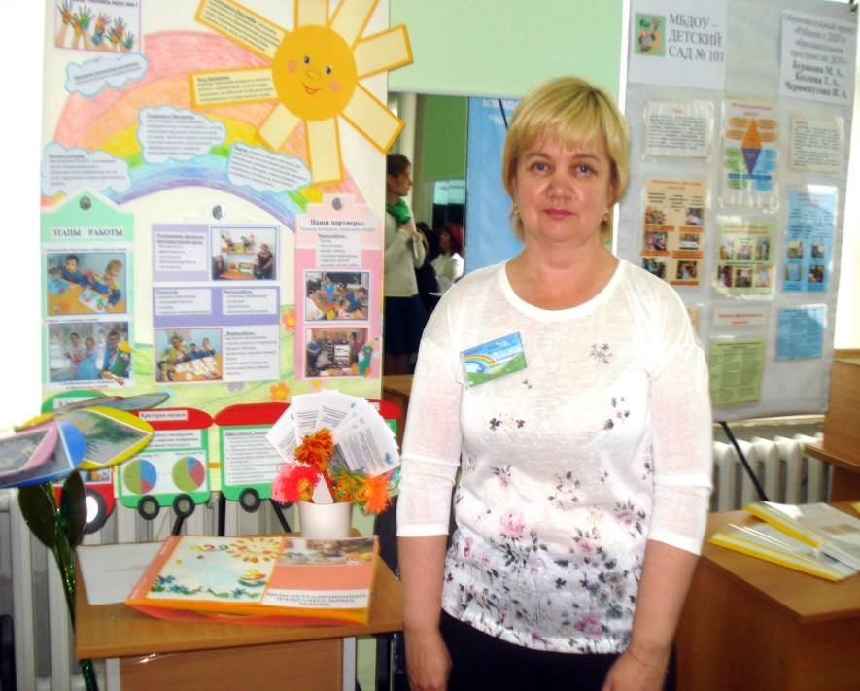
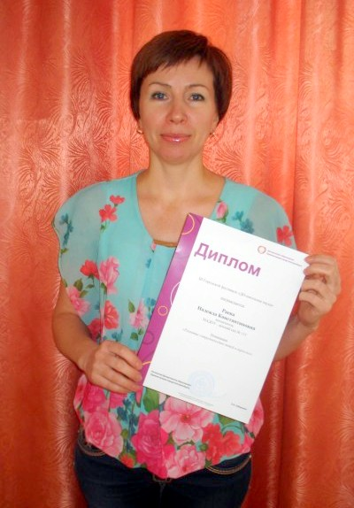
Профессиональные конкурсы

Slide 36
Поздравление ветеранов ВОВ, воинов Российской армии
Чтим память

Slide 38
МАДОУ- детский сад комбинированного вида № 115

